Slide 1




Je compose pour vous avec ma douce et fidèle amie
Le ridicule ne tue pas!
En Ariège en folie et avec
humour par Lande N°7

Slide 2
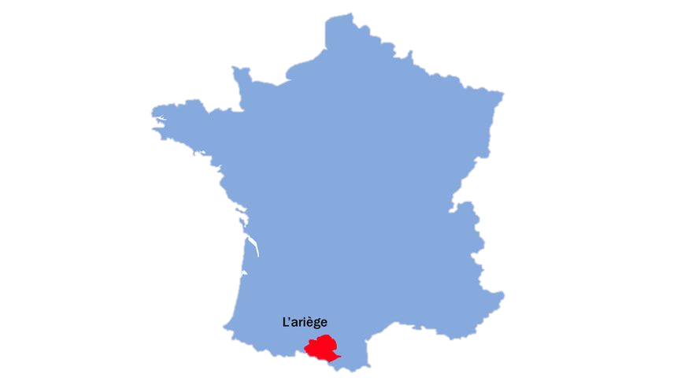
L’ariège une terre d’avenir ?
Oh oui regardez ce qui s’y passe
ils s’occupent de dévitaliser ce
coin hihi ? Merci Macon !

Slide 3


Slide 4

Il est plusque temps de se lever le
matin pour le trésor mdr ?

Slide 5
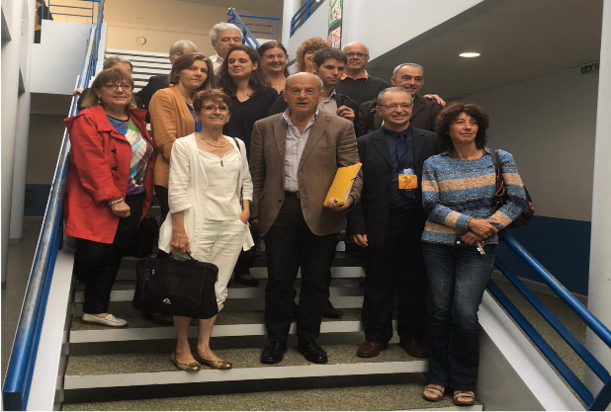
Ceux qui vous envoient par le bas ?
Et oui vos élus du peuple mdr ?

Slide 6


Slide 7
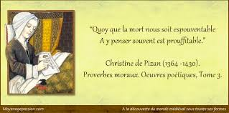

Slide 8
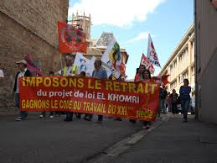
Vous n’être rien face à
Macron mdr ?

Slide 9

Les vieux vont être content dimanche
On les visitera car c’est la
journée du patrimoine ?

Slide 10

Faut pas y rêver ?

Slide 11

Oh tranquille à l’abri des
pipelettes de l’Ariège mdr ?

Slide 12
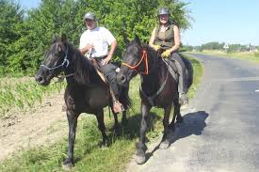
Qui n’a pas son cheval ?
Dans tous ses chemins
tortueux et perdus ?

Slide 13
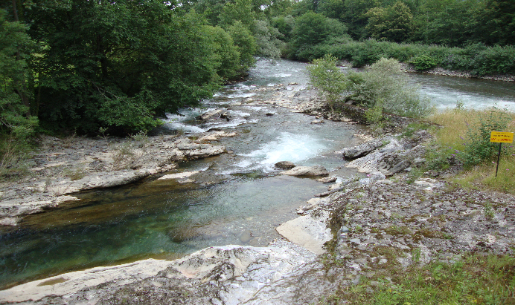
Oh les rivières presqu’a sec Hihi?
Les bateaux n’y remonterons
pas mdr ?

Slide 14
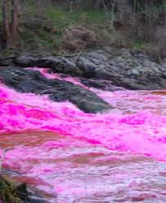
Dès qu’il y a un peut d’eau ?
Elle devient rouge mdr ? Oh h

Slide 15
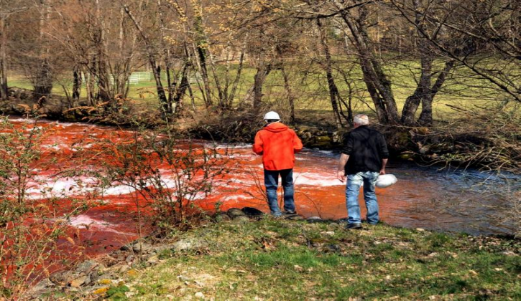
Ils polluent volontairement
pour s’occuper mdr ?

Slide 16
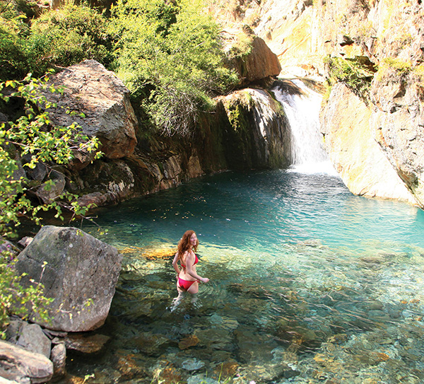
Comme il n’y a pas l’eau
courante ? Les dames se lavent
à la rivière hihi ?

Slide 17
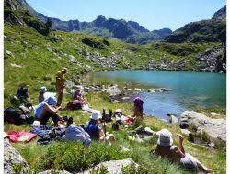
Et oui tous au bord de la marre
d’eau comme à la plage ?

Slide 18
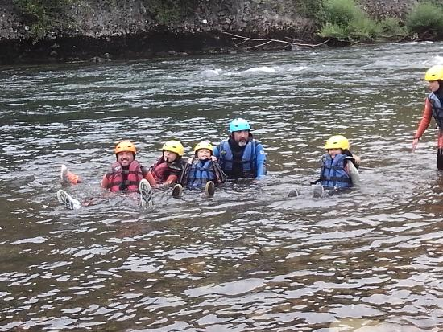
Et bien oui bain collectif habillé ,
il fait tellement froid mdr ?

Slide 19
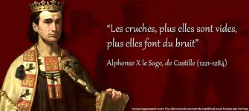
Bien sur dans ce département ,
il y en a beaucoup de cruches
et bruyantent il est vrai mdr ?

Slide 20
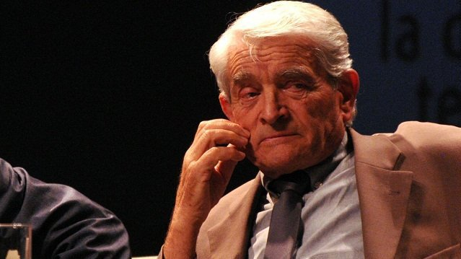
C’était pas de partir qu’il fallait
faire ? C’est de sauver les
malheureux dans ce département
sinistré ? Avec tous ses sauvages ?

Slide 21


Slide 22

Je compose pour vous avec ma douce et fidèle amie
C’était
Le ridicule ne tue pas !
Bravo l’Ariège en folie
c’est sur de l’humour
par Lande

